Slide 1
尺寸注法（GB/T 4458.4－2003)
制图的基础知识
本讲目标要求：
认识尺寸标注基本标准、掌握应用方法、熟练标注技能
为什么要进行尺寸标注？
★在图样中，除需表达形体的结构形状外，还需标注尺寸，以确定形体的大小。
★尺寸也是图样的重要组成部分。尺寸标注是否正确、合理，会直接影响图样的质量。

Slide 2
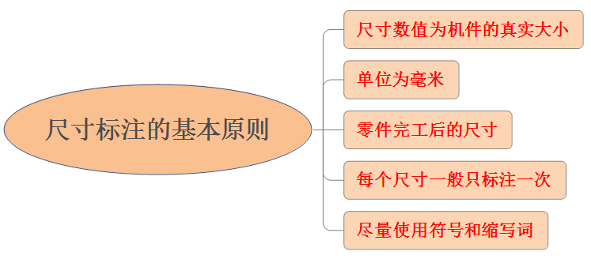
制图的基础知识
尺寸注法（GB/T 4458.4－2003)
1.标注尺寸的基本规则
与绘图比例及绘图的准确度无关。
采用其它单位时，则必须注明单位名称。
否则应另加说明。
注在最能清晰地反映该结构特征的视图上。

Slide 3
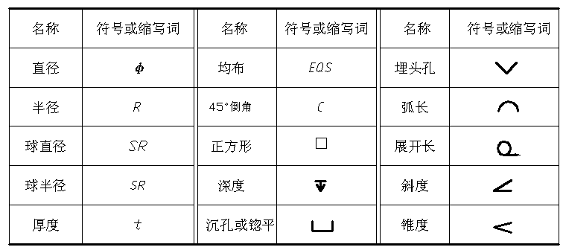
制图的基础知识
尺寸注法（GB/T 4458.4－2003)
尺寸标注中常用符号和缩写词

Slide 4
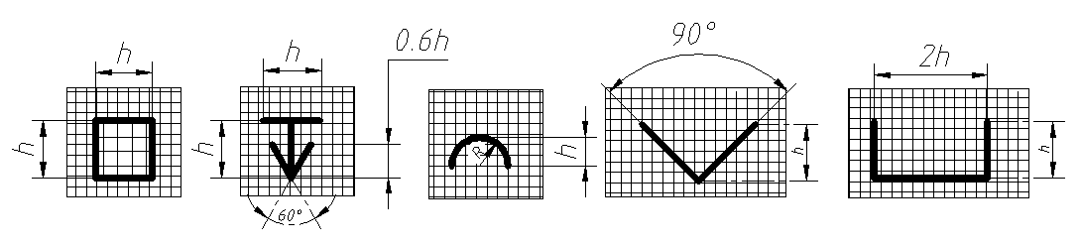
尺寸注法（GB/T 4458.4－2003)
标注尺寸用符号的比例画法（线宽为h/10）

Slide 5
制图的基础知识
尺寸注法（GB/T 4458.4－2003)
2.尺寸(要素）组成
1) 尺寸界线
界线为细实线，并应由轮廓线、轴线或对称中心线处引出，也可用这些线代替。
2) 尺寸线
这些间距＞7毫米，
最好不超过10毫米。
尺寸界线
尺寸线
尺寸界线超出箭头约2毫米

Slide 6
制图的基础知识
尺寸注法（GB/T 4458.4－2003)
2.尺寸(要素）组成
≈6d
d
1) 尺寸界线
2) 尺寸线
d=图中粗实线宽度
①尺寸线为细实线，一端或两
端带有终端（箭头或斜线）
符号。
尺寸线
字高
45°
②尺寸线不能用其它图线代替，也不得与其它图线重合或画在
其延长线上。
③标注线性尺寸时尺寸线必须与所标注线段平行。

Slide 7
制图的基础知识
尺寸注法（GB/T 4458.4－2003)
⒊ 尺寸数字
C1.5
C1.5
数字高度3.5毫米
尺寸数字
φ16
φ10
这些间距＞7毫米,
最好不超过10毫米
尺寸界线
20
35
尺寸线
尺寸界线超出箭头约2毫米
① 一般应注在尺寸线的上方，也可注在尺寸线的中断处。
② 尺寸数字应按国标要求书写，并且水平方向字头向上，垂直方向字头向左，字高3.5mm。
如:“89”
89
89
89
应为
89
应为

Slide 8

多选题
2分
关于尺寸标注，要求正确的是:
A
一个完整的尺寸应包含尺寸界线、尺寸线、尺寸线终端、尺寸数字四个尺寸要素。
B
画尺寸线、尺寸界限的线型没有要求。
C
当尺寸线呈铅垂方向时，尺寸数字在尺寸线左侧，字头朝左。
D
标注半径尺寸时，必须标注在投影为圆弧实形的图形上，且尺寸线应通过圆心。
提交

Slide 9
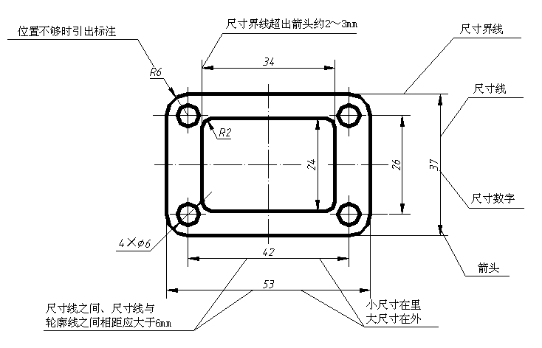
制图的基础知识
尺寸注法（GB/T 4458.4－2003)
尺寸标注
正确画法

Slide 10
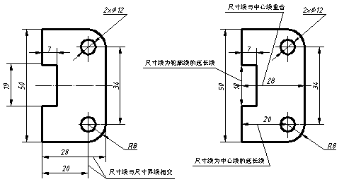
制图的基础知识
尺寸注法（GB/T 4458.4－2003)
尺寸标注 正误对照
错误画法

Slide 11
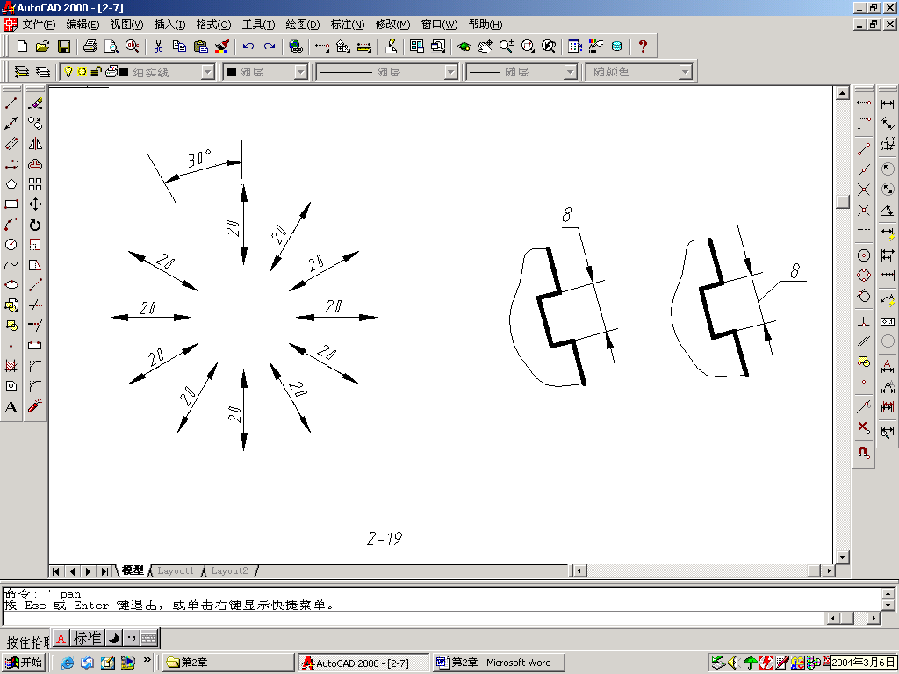
制图的基础知识
尺寸注法（GB/T 4458.4－2003)
③ 线性尺寸数字的方向，一般应按下图所示方向注写。
避免在图示30°范围内标注尺寸。
无法避免时应引出标注

Slide 12
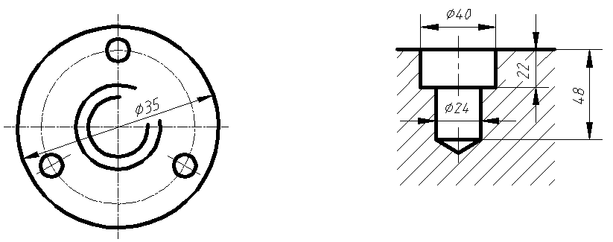
制图的基础知识
尺寸注法（GB/T 4458.4－2003)
④尺寸数字不可被任何图线所通过，否则必须将该图线断开。
中心线断开

Slide 13
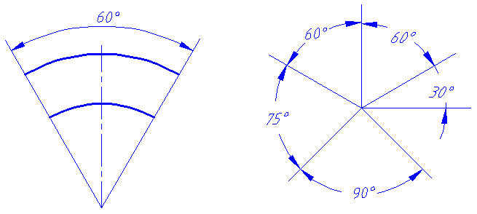
制图的基础知识
尺寸注法（GB/T 4458.4－2003)
4、角度、直径、半径及狭小部位尺寸标注
1） 角度尺寸
☆ 尺寸界线沿径向引出，尺寸线应画成圆弧，其圆心是该角的顶点。
☆ 角度数字一律水平写。通常写在尺寸线的中断处，必要时允许写在尺寸
线的外面，或引出标注。

Slide 14
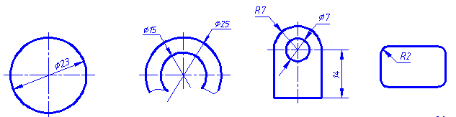
制图的基础知识
尺寸注法（GB/T 4458.4－2003)
2）圆、圆弧及球面尺寸
标注圆的直径时，应在尺寸数字前加注符号“φ”
标注圆弧半径时，应在尺寸数字前加注符号“R”
圆的直径和圆弧半径的尺寸线的终端应画成箭头。
圆弧的弧度大于180°时，尺寸数字前加注符号“φ”
圆弧弧度小于或等于180°时，尺寸数字前加注符号“R”
注：直径尺寸可以标注在非圆视图上。

Slide 15
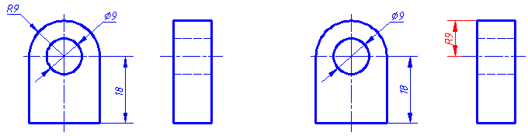
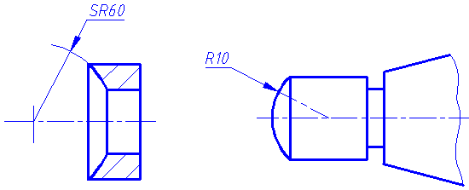
制图的基础知识
尺寸注法（GB/T 4458.4－2003)
2）圆、圆弧及球面尺寸
标注半径尺寸时，必须标注在投影为圆弧实形的图形上，且尺寸线应通过圆心。
×
不致引起误解的情况下可省略符号“S”
标注球面半径时，应在符号“R”前加注符号“S”。

Slide 16
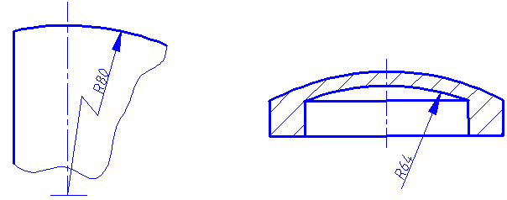
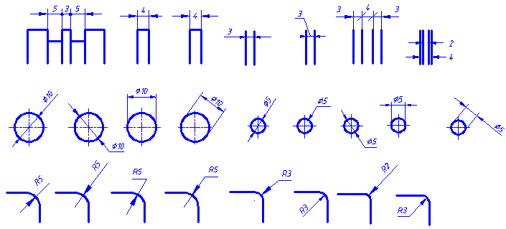
制图的基础知识
尺寸注法（GB/T 4458.4－2003)
2）圆、圆弧及球面尺寸
当圆弧半径过大或在图纸范围内无法注出圆心位置时的标注方法。
3) 狭小部位尺寸的标注

Slide 17
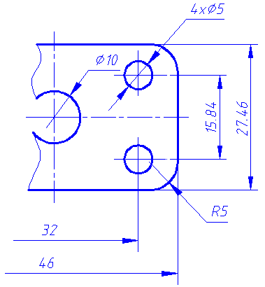
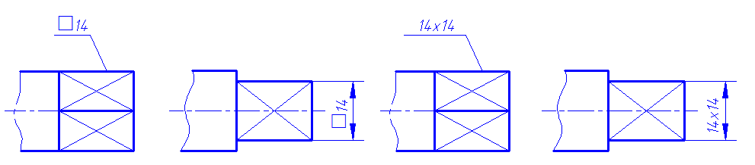
制图的基础知识
尺寸注法（GB/T 4458.4－2003)
4) 均匀分布的孔的标注
同一个图形中，对于尺寸相同的孔，可以在一个孔上注出其尺寸和数量。
5) 断面为正方形结构的标注
剖面为正方形结构的尺寸时，可在正方形边长尺寸数字前加注符号“□”

Slide 18
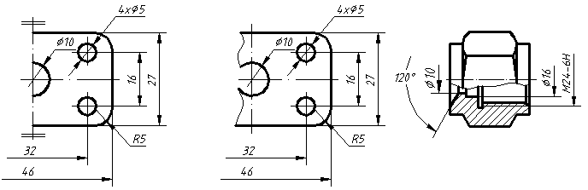
6）对称机件
制图的基础知识
尺寸注法（GB/T 4458.4－2003)
当对称机件的图形只画一半或略大于一半时，尺寸线应略超过对称中心或断裂处的边界线，并在尺寸线一端画出箭头。

Slide 19
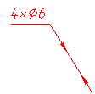
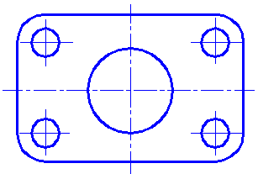
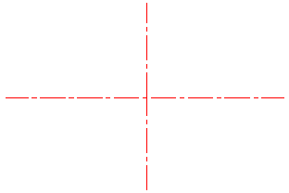
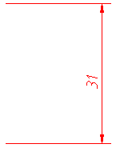
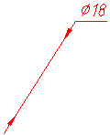


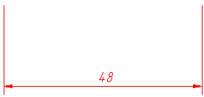

尺寸注法（GB/T 4458.4－2003)
常见平面图形尺寸标注示例：
⑴ 确定尺寸基准
图形的对称中心线，较大圆的
中心线或较长的直线。
⑵ 注出定位尺寸
确定线段或线框相对位置的尺寸。
⑶ 注出定形尺寸
确定线段或线框形状大小的尺寸。

